Slide 1
Statistiek B – contactmoment 4
Assumpties regressieanalyse
Meervoudige regressieanalyse

Slide 2
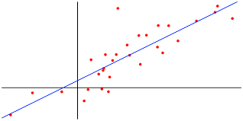
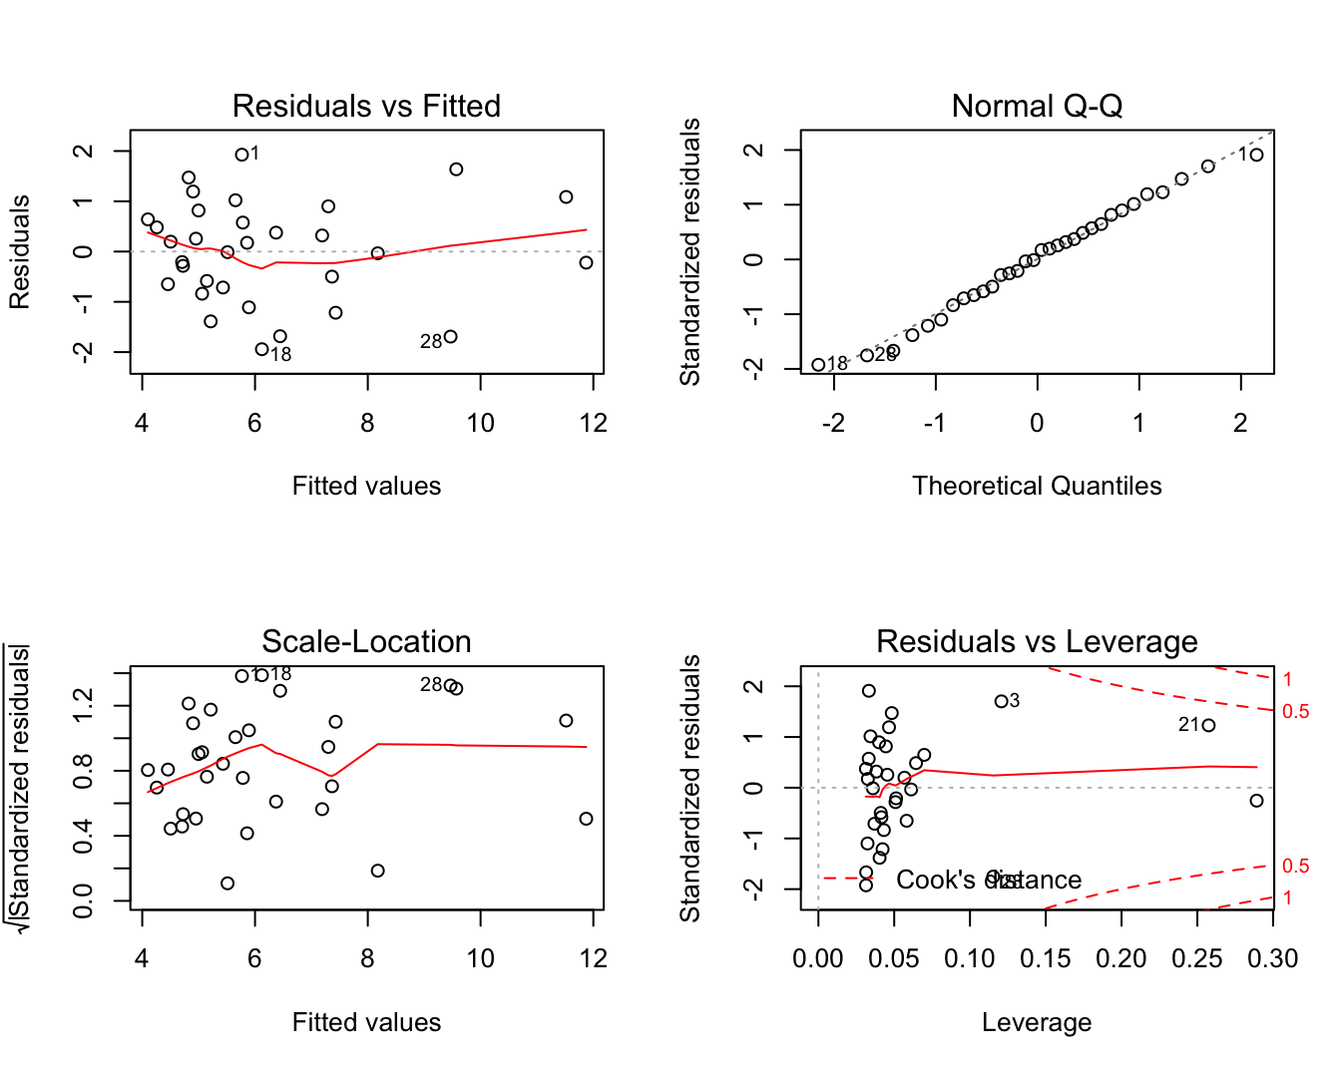
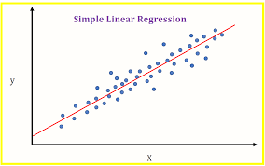

Te ugblik
Assumpties regressie
Meervoudige regressieanalyse

Slide 3
Te. ugblik

Slide 4

Correlaties
Op één na vinden we alle correlaties vermoedelijk ook in de populatie terug.
Wie meer faalangst heeft, is wel meer geïnteresseerd in statistiek (in de steekproef).
De sterkste samenhang is deze tussen “Resultaat” en “Autonome motivatie”.
Welke conclusie
is FOUT?
> library(ggplot2) #toppakket om te plotten
> library(GGally) #pakket nodig om deze plot te maken
> StatB_cor_data <- StatistiekB[, c(4:8)]
> ggcorr(StatB_cor_data)

Slide 5
egressie
> Model1 <- lm(Resultaat ~ Autonome_mot, data = StatistiekB)
> summary(Model1)
Call:
lm(formula = Resultaat ~ Autonome_mot, data = StatistiekB)
Residuals:
Min 1Q Median 3Q Max
-3.3142 -0.7346 -0.0244 0.7036 3.4245
Coefficients:
Estimate Std. Error t value Pr(>|t|)
(Intercept) 2.345113 0.275843 8.502 3.43e-16 ***
Autonome_mot 0.144893 0.004531 31.979 < 2e-16 ***
---
Signif. codes: 0 ‘***’ 0.001 ‘**’ 0.01 ‘*’ 0.05 ‘.’ 0.1 ‘ ’ 1
Residual standard error: 1.006 on 414 degrees of freedom
(84 observations deleted due to missingness)
Multiple R-squared: 0.7118, Adjusted R-squared: 0.7111
F-statistic: 1023 on 1 and 414 DF, p-value: < 2.2e-16
Wat rapporteren?
Hoe interpreteren?

Slide 6
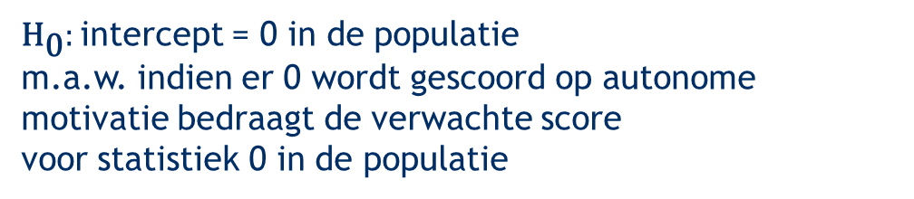
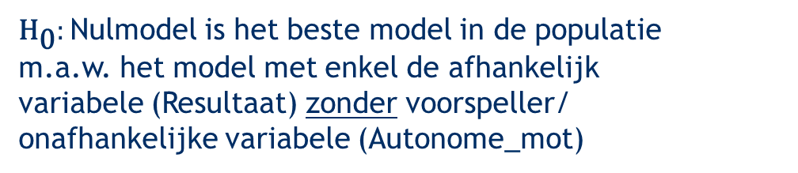
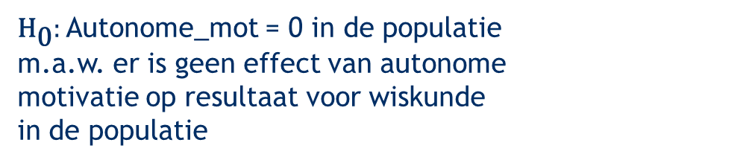
egressie
Die verdomde p-waarde…en de bijhorende nulhypothese…
> Model1 <- lm(Resultaat ~ Autonome_mot, data = StatistiekB)
> summary(Model1)
Call:
lm(formula = Resultaat ~ Autonome_mot, data = StatistiekB)
Residuals:
Min 1Q Median 3Q Max
-3.3142 -0.7346 -0.0244 0.7036 3.4245
Coefficients:
Estimate Std. Error t value Pr(>|t|)
(Intercept) 2.345113 0.275843 8.502 3.43e-16 ***
Autonome_mot 0.144893 0.004531 31.979 < 2e-16 ***
---
Signif. codes: 0 ‘***’ 0.001 ‘**’ 0.01 ‘*’ 0.05 ‘.’ 0.1 ‘ ’ 1
Residual standard error: 1.006 on 414 degrees of freedom
(84 observations deleted due to missingness)
Multiple R-squared: 0.7118, Adjusted R-squared: 0.7111
F-statistic: 1023 on 1 and 414 DF, p-value: < 2.2e-16
P(t-waarde|${\text{H}}_{\text{0}}$ waar is)
${\text{H}}_{\text{0}}:$intercept = 0 in de populatie
m.a.w. indien er 0 wordt gescoord op autonome motivatie bedraagt de verwachte score
voor statistiek 0 in de populatie
P(t-waarde| ${\text{H}}_{\text{0}}$ waar is)
${\text{H}}_{\text{0}}:$Autonome_mot = 0 in de populatie
m.a.w. er is geen effect van autonome
motivatie op resultaat voor wiskunde
in de populatie
P(F-waarde(df)| ${\text{H}}_{\text{0}}$ waar is)
${\text{H}}_{\text{0}}:$Nulmodel is het beste model in de populatie
m.a.w. het model met enkel de afhankelijk
variabele (Resultaat) zonder voorspeller/
onafhankelijke variabele (Autonome_mot)

Slide 7
egressie
Rapportage
> Model1 <- lm(Resultaat ~ Autonome_mot, data = StatistiekB)
> summary(Model1)
Call:
lm(formula = Resultaat ~ Autonome_mot, data = StatistiekB)
Residuals:
Min 1Q Median 3Q Max
-3.3142 -0.7346 -0.0244 0.7036 3.4245
Coefficients:
Estimate Std. Error t value Pr(>|t|)
(Intercept) 2.345113 0.275843 8.502 3.43e-16 ***
Autonome_mot 0.144893 0.004531 31.979 < 2e-16 ***
---
Signif. codes: 0 ‘***’ 0.001 ‘**’ 0.01 ‘*’ 0.05 ‘.’ 0.1 ‘ ’ 1
Residual standard error: 1.006 on 414 degrees of freedom
(84 observations deleted due to missingness)
Multiple R-squared: 0.7118, Adjusted R-squared: 0.7111
F-statistic: 1023 on 1 and 414 DF, p-value: < 2.2e-16
Uit de Adjusted R² (0.7111) blijkt dat in de steekproef 71,11% van de variantie in resultaten van statistiek te verklaren is door de autonome motivatie van de studenten. Dit is een groot effect. We verwachten ook dat in de populatie autonome motivatie een deel van de variantie in resultaten van statistiek zal verklaren (F(1,414)=1023, p < 0.05).
Het intercept bedraagt 2.35. Wanneer een student 0 scoort op autonome motivatie verwachten we een score van 2,35 als resultaat voor statistiek in de steekproef. We kunnen deze bevinding doortrekken naar de populatie (t = 8.502, p < 0.05).
Autonome motivatie heeft een positief effect op resultaat voor statistiek in de steekproef (b = 0.144893) alsook in de populatie (t = 31.979, p < 0.05).
  1 eenheid hoger scoren voor autonome motivatie leidt tot 0.14 punten hoger scoren voor resultaat van statistiek in de steekproef.

Slide 8
Assumpties regressieanalyse

Slide 9
Waarom lineair?
Empirisch vaak voorkomend
Spaarzaam
Theorie zegt meestal weinig over mogelijke vorm van niet-lineaire verbanden

Slide 10
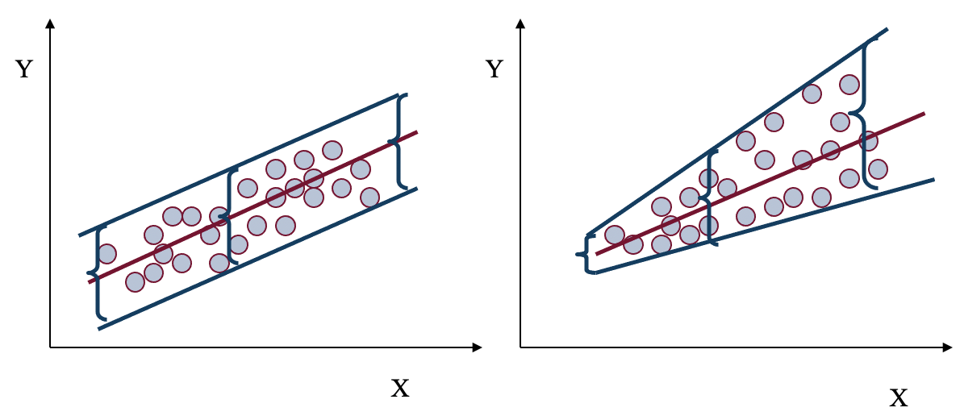


Homoscedasticiteit
Variantie in Y is constant en bijgevolg NIET afhankelijk van X

Slide 11
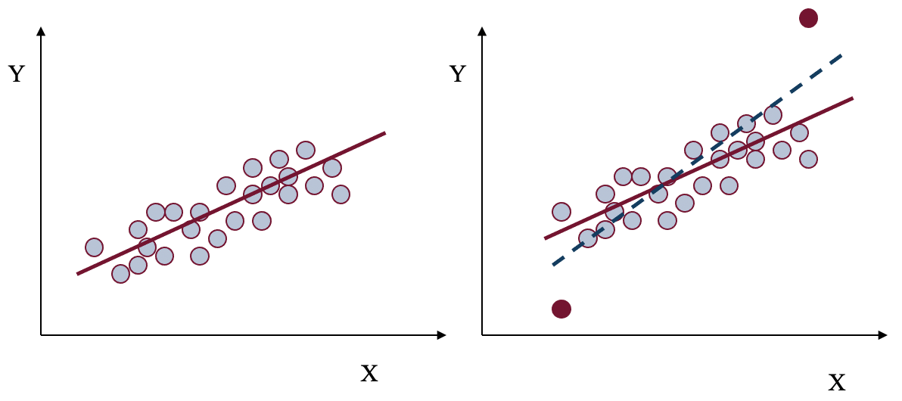
Geen outliers

Slide 12
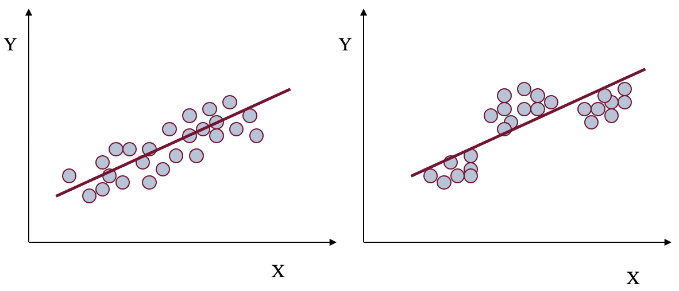
Geen clustering

Slide 13
Hoe cont oleren?
Verschillende grafische weergaven:
  Standaardgrafieken uit R
  “Gepersonaliseerde” grafieken via OLP2 functies

Slide 14
Standaardgrafieken uit R
> par(mfrow = c(2,2))
> plot(Model1)

Slide 15
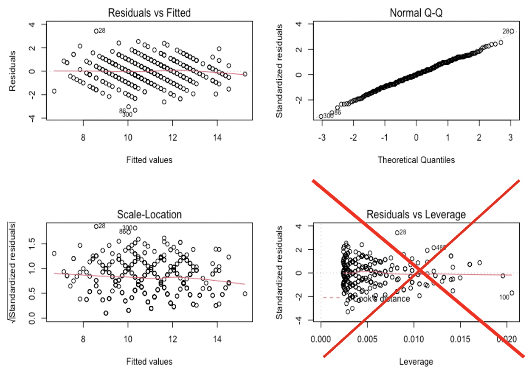
Residuele vs geschatte waarden
Verticale spreiding constant?
  Homoscedasticiteit
Rode lijn horizontaal recht?
  Geen clustering
  Lineariteit
Outliers kan je reeds identificeren

Slide 16
Scale-location plot
Homoscedasticiteit?
Rode lijn geeft relatie weer tussen
variantie in errortermen en geschatte
waarden
  rode lijn moet horizontaal lopen

Slide 17
QQ-plot
Residuelen normaal verdeeld?
  punten moeten allemaal (min of meer)
  op de lijn liggen…

Slide 18
Twee maten om outliers te evalueren?
Studentized residuals:
  Absolute waarde > 2: “extreme” outliers
Cook’s distance (D_{i}):
  Referentiewaarde is 4 / (n – p – 1)
  D_{i} > referentiewaarde: geeft sterke invloed van observatie-eenheid i op
  parameterschattingen aan
(Noot: bij zeer grote datasets wordt 0,5 ook soms als referentiewaarde voorgesteld)

Slide 19
Interactieve grafieken uit OLP2 functies
> residuals_plot(Model1) > cooks_plot(Model1)

Slide 20
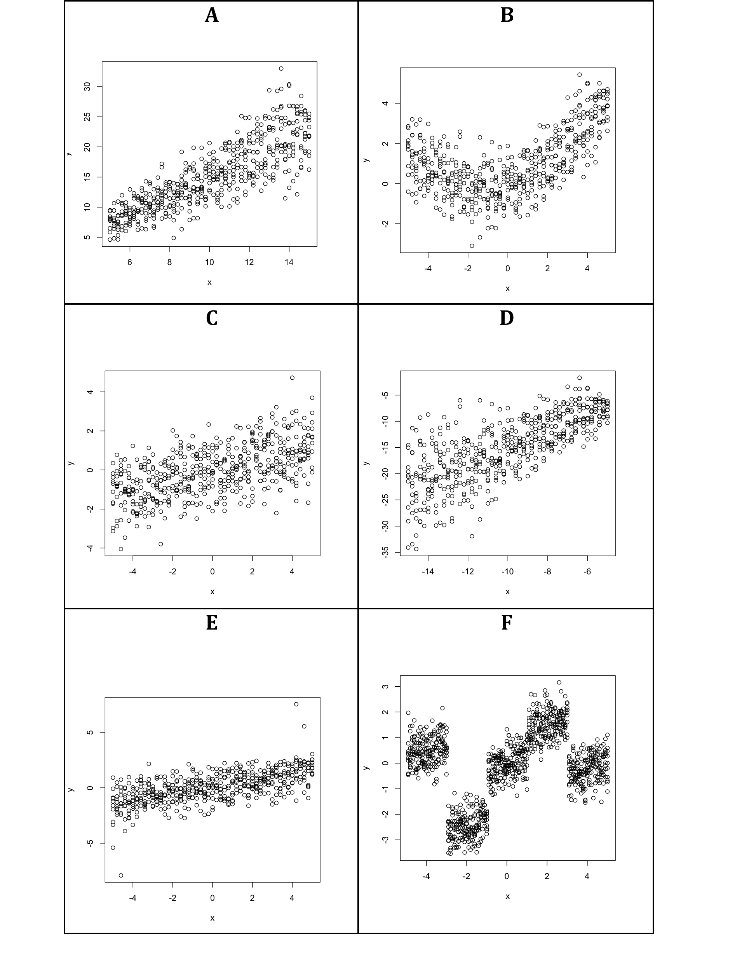
Andere assumpties?
Lineariteit
Homoscedasticiteit
Geen outliers
Geen ‘clustering’
Errortermen normaal verdeeld
Alle relevante onafhankelijke variabelen
in model?

Slide 21
Meervoudige regressieanalyse

Slide 22
Een voorbeeld
Heeft autonome motivatie (‘Autonome_mot’) een invloed op resultaten statistiek (‘Resultaat’), na rekening te houden met interesse (‘Interesse’)?
Autonome motivatie
Statistiekscore
Interesse

Slide 23
Enkelvoudige regressie - visueel
> plot(Resultaat ~ Autonome_mot, data=StatistiekB)
> abline(reg=Model1, col="red")
2D scatterplot met regressielijn

Slide 24
Meervoudige regressie - visueel
> library(scatterplot3d)
> scatterplot3d(StatistiekB$Resultaat ~ StatistiekB$Autonome_mot + StatistiekB$Interesse,
xlab = "Autonome motivatie", ylab = "Resultaat", zlab = "Interesse",
color = ”red", pch = 16)
3D scatterplot met regressievlak
(Max. 2 onafhankelijke variabelen)

Slide 25
Meervoudige regressie - formule
Intercept: verwachte waarde voor iemand die 0 scoort op alle onafhankelijke
variabelen
Hellingsgraad 1: effect van X1 (ongeacht X2)
Hellingsgraad 2: effect van X2 (ongeacht X1)
Bv. resultaat
statistiek
Bv. autonome
motivatie
Bv. interesse
CONDITIONEEL OP X2

Slide 26
egressie
> Model2 <- lm(Resultaat ~ Autonome_mot + Interesse, data = StatistiekB)
> summary(Model2)
Call:
lm(formula = Resultaat ~ Autonome_mot + Interesse, data = StatistiekB)
Residuals:
Min 1Q Median 3Q Max
-3.3432 -0.7286 0.0589 0.7828 3.3998
Coefficients:
Estimate Std. Error t value Pr(>|t|)
(Intercept) 2.335852 0.776402 3.009 0.00281 **
Autonome_mot 0.144651 0.005164 28.013 < 2e-16 ***
Interesse 0.080726 0.013026 0.056 0.95558
---
Signif. codes: 0 ‘***’ 0.001 ‘**’ 0.01 ‘*’ 0.05 ‘.’ 0.1 ‘ ’ 1
Residual standard error: 1.012 on 354 degrees of freedom
(143 observations deleted due to missingness)
Multiple R-squared: 0.702, Adjusted R-squared: 0.7004
F-statistic: 417 on 2 and 354 DF, p-value: < 2.2e-16

Slide 27
egressie
Uit de Adjusted R² (0.7004) blijkt dat in de steekproef 70,04% van de variantie in resultaten van statistiek te verklaren is de autonome motivatie én interesse van de studenten. Dit is een groot effect. We verwachten ook dat in de populatie autonome motivatie en interesse een deel van de variantie in resultaten van statistiek zal verklaren (F(2,354)=417, p < 0.05).
Het intercept bedraagt 2.34. Wanneer een student 0 scoort op autonome motivatie én 0 scoort op interesse verwachten we een score van 2.34 als resultaat voor statistiek in de steekproef. We kunnen deze bevinding doortrekken naar de populatie (t = 3.009, p < 0.05)
Autonome motivatie heeft een positief effect op resultaat voor statistiek in de steekproef (b = 0.144651) alsook in de populatie (t = 28.013, p < 0.05).
  1 eenheid hoger scoren voor autonome motivatie leidt tot 0.14 punten hoger scoren voor resultaat van statistiek in de steekproef ongeacht de score voor interesse.
Interesse heeft een positief effect op resultaat voor statistiek maar enkel in de steekproef (b = 0.080726). Er is onvoldoende evidentie om te stellen dat er in de populatie een effect zou zijn van interesse op resultaat voor statistiek in de populatie (t = 0.056, p > 0.05).
  1 eenheid hoger scoren voor interesse leidt tot 0.08 punten hoger scoren voor resultaat van statistiek in de steekproef ongeacht de score voor autonome motivatie.
Rapportage

Slide 28
Voorspellen!
> Model2 <- lm(Resultaat ~ Autonome_mot + Interesse, data = StatistiekB)
> summary(Model2)
Call:
lm(formula = Resultaat ~ Autonome_mot + Interesse, data = StatistiekB)
Residuals:
Min 1Q Median 3Q Max
-3.3432 -0.7286 0.0589 0.7828 3.3998
Coefficients:
Estimate Std. Error t value Pr(>|t|)
(Intercept) 2.335852 0.776402 3.009 0.00281 **
Autonome_mot 0.144651 0.005164 28.013 < 2e-16 ***
Interesse 0.080726 0.013026 0.056 0.95558
---
Signif. codes: 0 ‘***’ 0.001 ‘**’ 0.01 ‘*’ 0.05 ‘.’ 0.1 ‘ ’ 1
Voorspelde score voor iemand die 4 punten hoger scoort op ‘Autonome_mot’ en 6 punten hoger scoort op ‘Interesse’:
in de steekproef?
in de populatie?
$$Resultaat(steekproef)=2,34+0,14∗X_Autonome_mot+0,08∗X_Interesse$$
$$Resultaat(populatie)=2,34+0,14∗X_Autonome_mot+0∗X_Interesse$$

Slide 29
Voorspellen!
> Model2 <- lm(Resultaat ~ Autonome_mot + Interesse, data = StatistiekB)
> summary(Model2)
Call:
lm(formula = Resultaat ~ Autonome_mot + Interesse, data = StatistiekB)
Residuals:
Min 1Q Median 3Q Max
-3.3432 -0.7286 0.0589 0.7828 3.3998
Coefficients:
Estimate Std. Error t value Pr(>|t|)
(Intercept) 2.335852 0.776402 3.009 0.00281 **
Autonome_mot 0.144651 0.005164 28.013 < 2e-16 ***
Interesse 0.080726 0.013026 0.056 0.95558
---
Signif. codes: 0 ‘***’ 0.001 ‘**’ 0.01 ‘*’ 0.05 ‘.’ 0.1 ‘ ’ 1
Voorspelde score voor iemand die 4 punten hoger scoort op ‘Autonome_mot’ en 6 punten hoger scoort op ‘Interesse’:
in de steekproef? 2.34 + 0.14*4 + 0.08*6 = 3.38
in de populatie? 2.34 + 0.14*4 + 0*6 = 2.90
$$Resultaat(steekproef)=2,34+0,14∗X_Autonome_mot+0,08∗X_Interesse$$
$$Resultaat(populatie)=2,34+0,14∗X_Autonome_mot+0∗X_Interesse$$

Slide 30
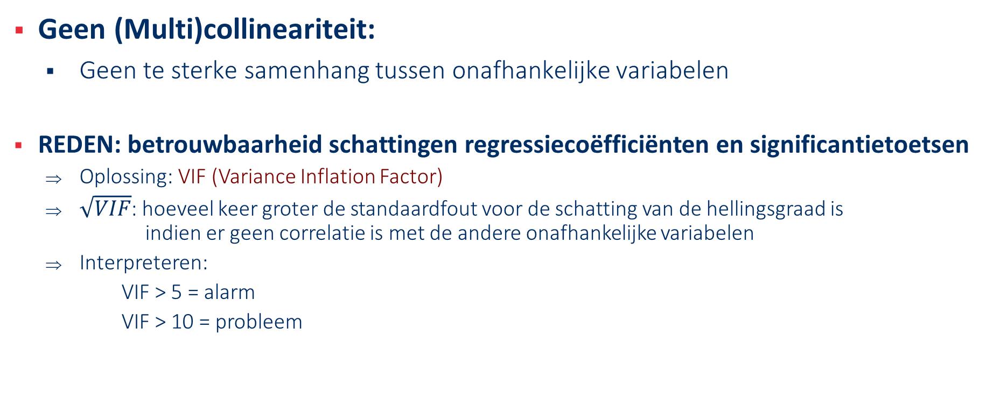
Meervoudige regressie – extra assumptie
Geen (Multi)collineariteit:
  Geen te sterke samenhang tussen onafhankelijke variabelen
REDEN: betrouwbaarheid schattingen regressiecoëfficiënten en significantietoetsen
  Oplossing: VIF (Variance Inflation Factor)
  $\sqrt{VIF}$: hoeveel keer groter de standaardfout voor de schatting van de hellingsgraad is
  indien er geen correlatie is met de andere onafhankelijke variabelen
  Interpreteren:
  VIF > 5 = alarm
  VIF > 10 = probleem

Slide 31
VIF in R
> library(car)
> vif(Model2)
Autonome_mot Interesse
1.038966 1.061855

Slide 32
Het ene model is het andere niet…
Hoe bepalen welke voorspellers je in je model opneemt?
  Theorie!
  Denk- en discussiewerk
Welk model is beter?
  Geeft complexer model in verhouding een betere voorspelling?
  Anders gezegd…Is de predictiefout voor complexer model significant kleiner?
Autonome motivatie
Interesse
Statistiekscore
Faalangst

Slide 33
Modellen vergelijken in R
anova(Model1, Model2,…):
  onbeperkt aantal modellen vergelijken
  gelijk aantal observatie-eenheden (respondenten)
  Modellen moeten genest zijn (op elkaar verder bouwen)
In R: subset met enkel geldige waarnemingen voor alle gebruikte variabelen:
> StatistiekB2 <- na.omit(StatistiekB[c("Resultaat", "Autonome_mot",
+ "Interesse", "Faalangst")])

Slide 34
Modellen vergelijken in R
> Model2 <- lm(Resultaat ~ Autonome_mot + Interesse,
+ data = StatistiekB2)
> Model3 <- lm(Resultaat ~ Autonome_mot + Interesse + Faalangst,
+ data = StatistiekB2)
> anova(Model2, Model3)
Analysis of Variance Table
Model 1: Resultaat ~ Autonome_mot + Interesse
Model 2: Resultaat ~ Autonome_mot + Interesse + Faalangst
Res.Df RSS Df Sum of Sq F Pr(>F)
1 304 311.05
2 303 309.76 1 1.2942 1.2659 0.2614

Slide 35
Meervoudige regressieanalyse samengevat…
Modellen vergelijken
Beste model
Assumpties beste model
Intercept + slopes (en stat. sign.)
Model fit (R²) (en stat. sign.)
(Visualisatie a.d.h.v. scatterplot met regressielijn ifv OV)

Slide 36
Huiswerk
Hoofdstuk rond regressieanalyse als Lingua Franca doornemen
Script!
ZSO 7

Slide 37


